Slide 1

Primjena HACCP-a
u učeničkim domovima
Božica Bagadur, dipl.ing.

Slide 2
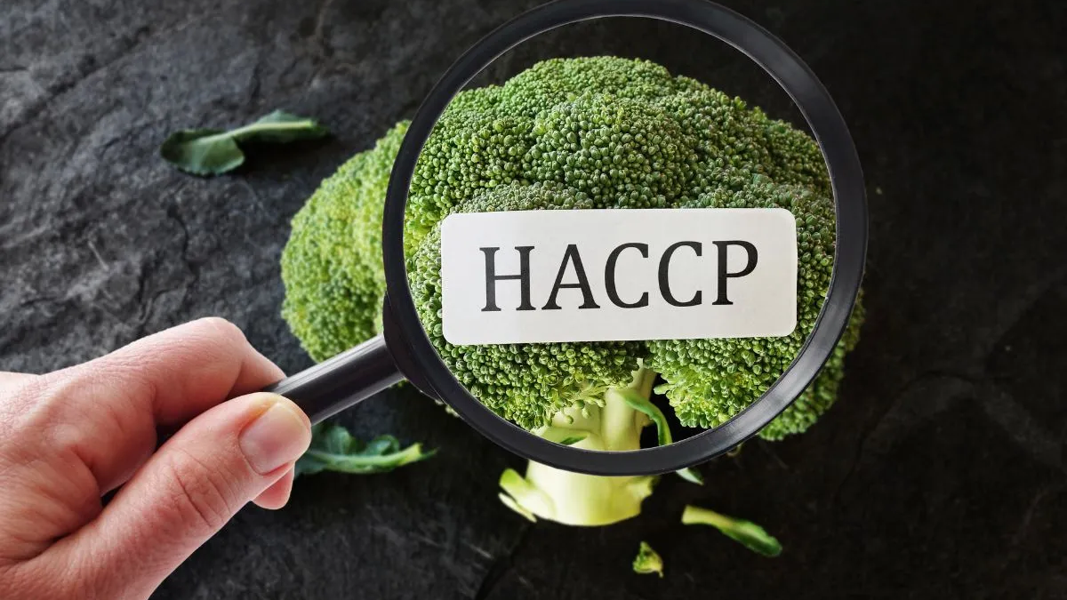
Polaznici će:
Izdvojiti obilježja HACCP sustava
Opisati primjenu HACCP sustava u kuhinji

Slide 3
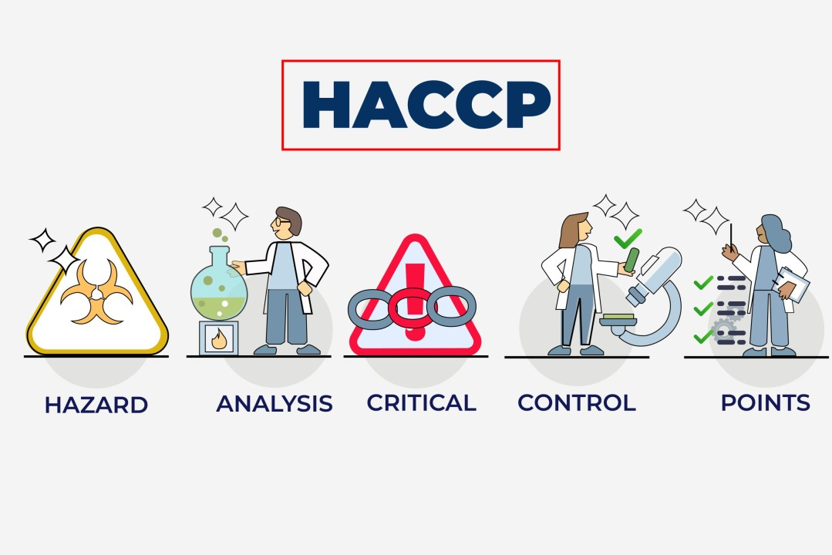

Slide 4
Što je HACCP?
Proces koji pomaže u provedbi SAMOKONTROLE higijenskih uvjeta u rukovanju hranom
Zašto?
Zdravstveno ispravna HRANA
Tko?
Subjekti u poslovanju s hranom

Slide 5

Povijest HACCP-a
Konceptu HACCP-a prvi su postavili temelje
1960-tih godina Pillsbury Company, the United
States Army and the United States National
Aeronautics and Space Administration (NASA)
kao zajednički razvojni proizvod sigurne hrane za
svemirske programe.
NASA je željela «program bez pogrešaka» koji će
jamčiti sigurnost i kvalitetu proizvoda “ugradnjom”
kvalitete i “tehničkim uklanjanjem”
opasnosti.

Slide 6
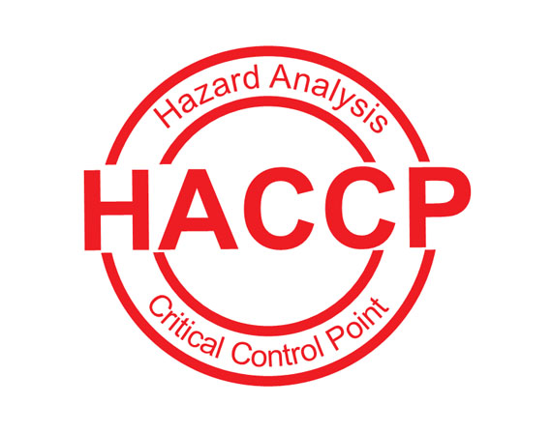
HACCP
U Hrvatskoj je HACCP sustav postao obvezan za sve subjekte u poslovanju s hranom, uključujući restorane, od 1. siječnja 2009., kada je stupio na snagu Zakon o hrani (NN 46/07, 84/08, 55/11, 115/18) i povezani pravilnici usklađeni s propisima Europske unije

Slide 7
HACCP
HACCP je zakonski obvezan za sve subjekte koji se bave proizvodnjom, preradom i distribucijom hrane, što uključuje restorane, kafiće, pekare, trgovine hranom i druge ugostiteljske objekte.
Prema Uredbi (EZ) br. 852/2004 o higijeni hrane, svi subjekti u poslovanju s hranom moraju primjenjivati načela HACCP-a kako bi osigurali sigurnost hrane.
U Hrvatskoj provedbu nadziru Sanitarna inspekcija Ministarstva zdravstva i Veterinarska inspekcija (za objekte koji rade s namirnicama životinjskog podrijetla).

Slide 8
Koncept HACCP-a
Uočiti potencijalne probleme po pitanju sigurnosti hrane
Odrediti kako i gdje se ti problemi mogu spriječiti
Opisati što činiti i obučiti zaposlenike
Implementirati i zabilježiti

Slide 9
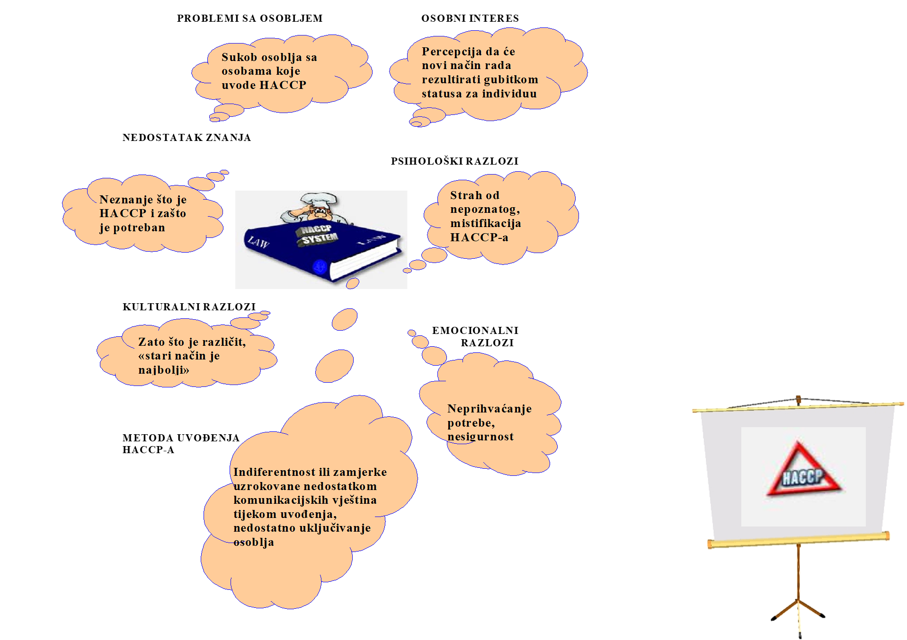
Najčešći razlozi otpora uvođenju HACCP sustava

Slide 10
Pristupi kontroli hrane
Tradicionalni pristup kontroli hrane
HACCP
Provjera na licu mjesta
Testiranje je sporije
Troškovi uzorkovanja i analize viši
Pristup nije preventivan
Neobuhvaća cijeli proizvodni lanac
Ne analizira sve potencijalne opasnosti
Ne omogućuje poduzimanje korektivnih mjera tijekom procesa pripreme hrane
Veća sigurnost u ispravnost hrane
Definira odgovornost
Osoblje uključeno u kontrolu
Kontrola rada na licu mjesta
Opasnosti i rizici se mogu identificirati i ukloniti
Proaktivno djelovanje
Smanjenje troškova
Lako nadgledanje kontrolnih parametara

Slide 11
Preduvjetni programi
Aktivnosti koje utječu na zdravstvenu ispravnost hrane
1. Dobra higijenska praksa(DHP)
2. Dobra proizvođačka praksa(DPP)
3. Standardni operativni postupci(SOP)
4. Standardni sanitarski operativni postupci(SSOP)

Slide 12
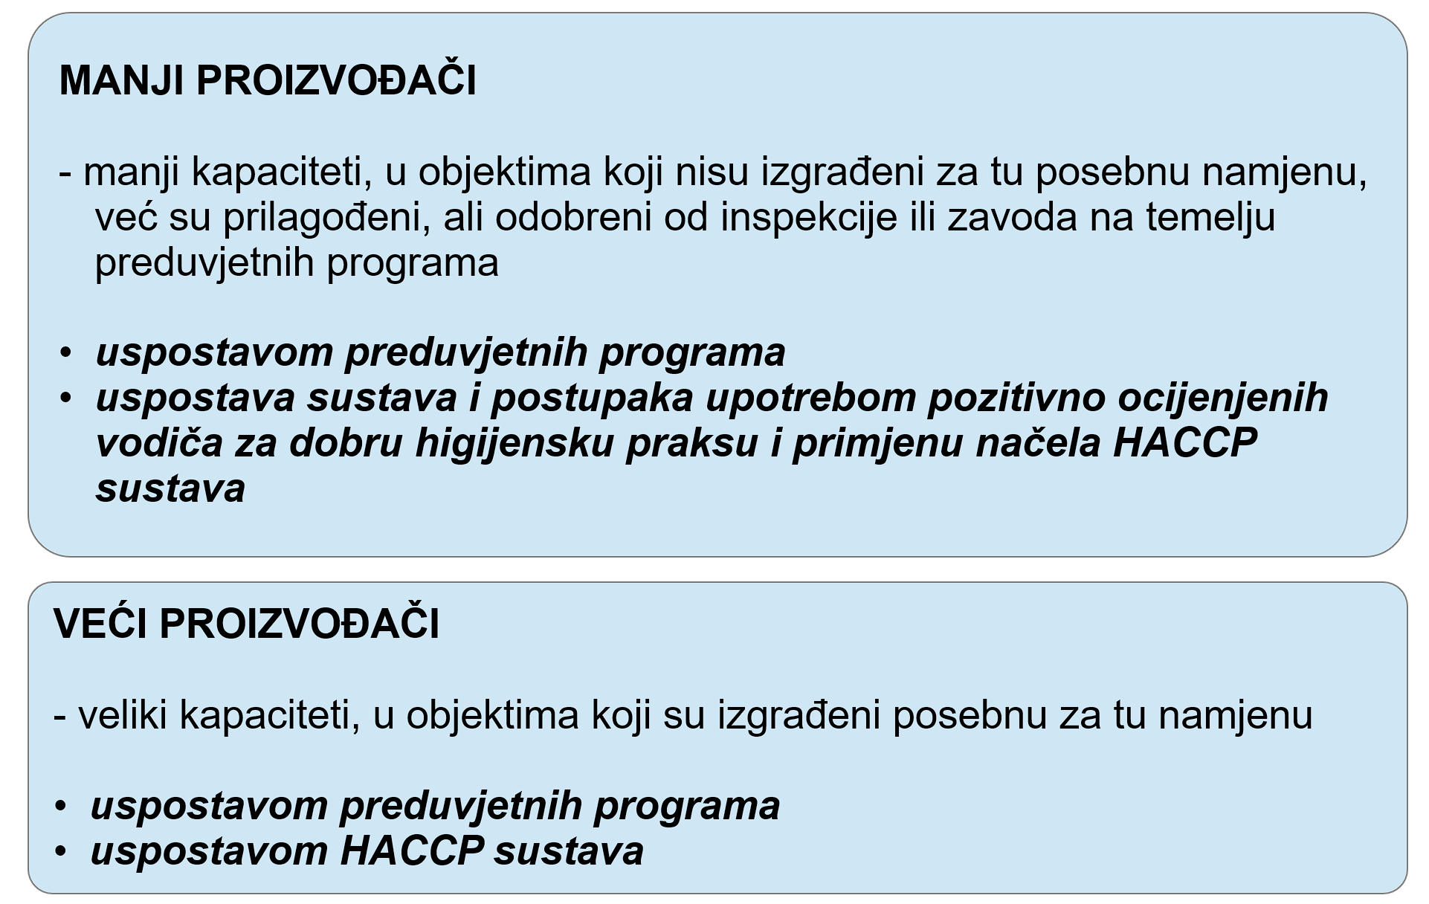
Vodič dobre higijenske prakse

Slide 13
Koraci do uspostave funkcionalne samokontrole(vodiči i/ili HACCP plan)
Preduvjetni programi
Opis proizvoda
Izrada dijagrama toka (opis proizvodnog procesa)
Analiza opasnosti
Kontrolne točke, kritične kontrolne točke, kritične granice i korektivne mjere
Verifikacija i validacija
Dokumentacija, planovi i evidencije - sljedivost

Slide 14
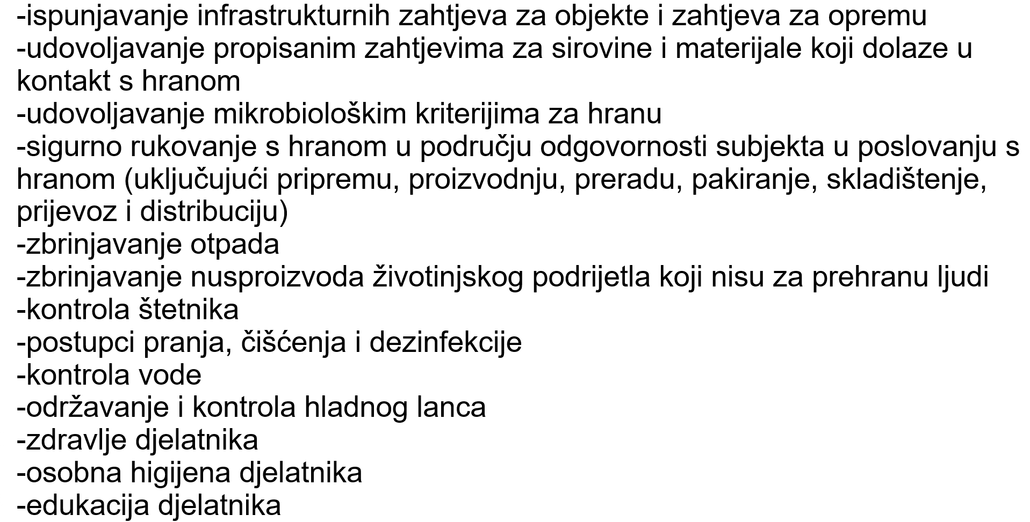
Preduvjetni programi

Slide 15
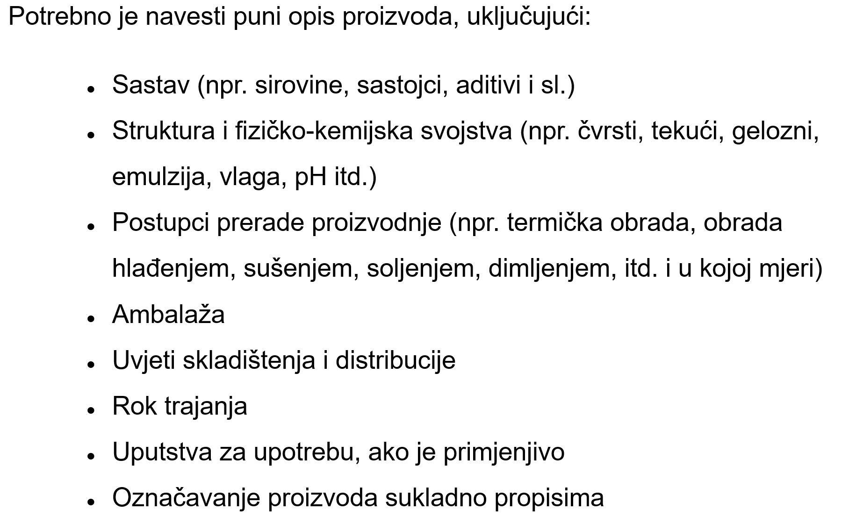
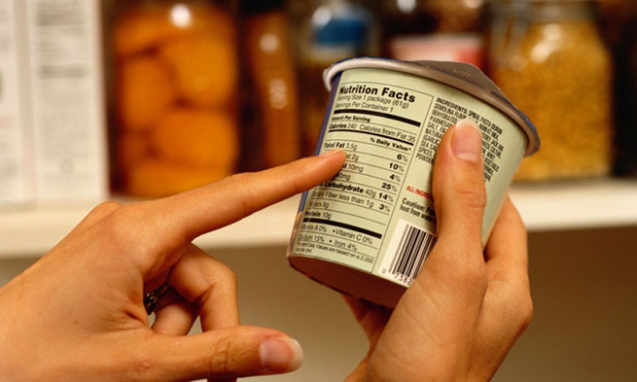
Opis proizvoda

Slide 16
Izrada dijagrama toka
Isporuka sirovina
Primitak i skladištenje sirovina
Priprema i obrada
Skladištenje polugotovih/gotovih proizvoda do serviranja
Serviranje

Slide 17
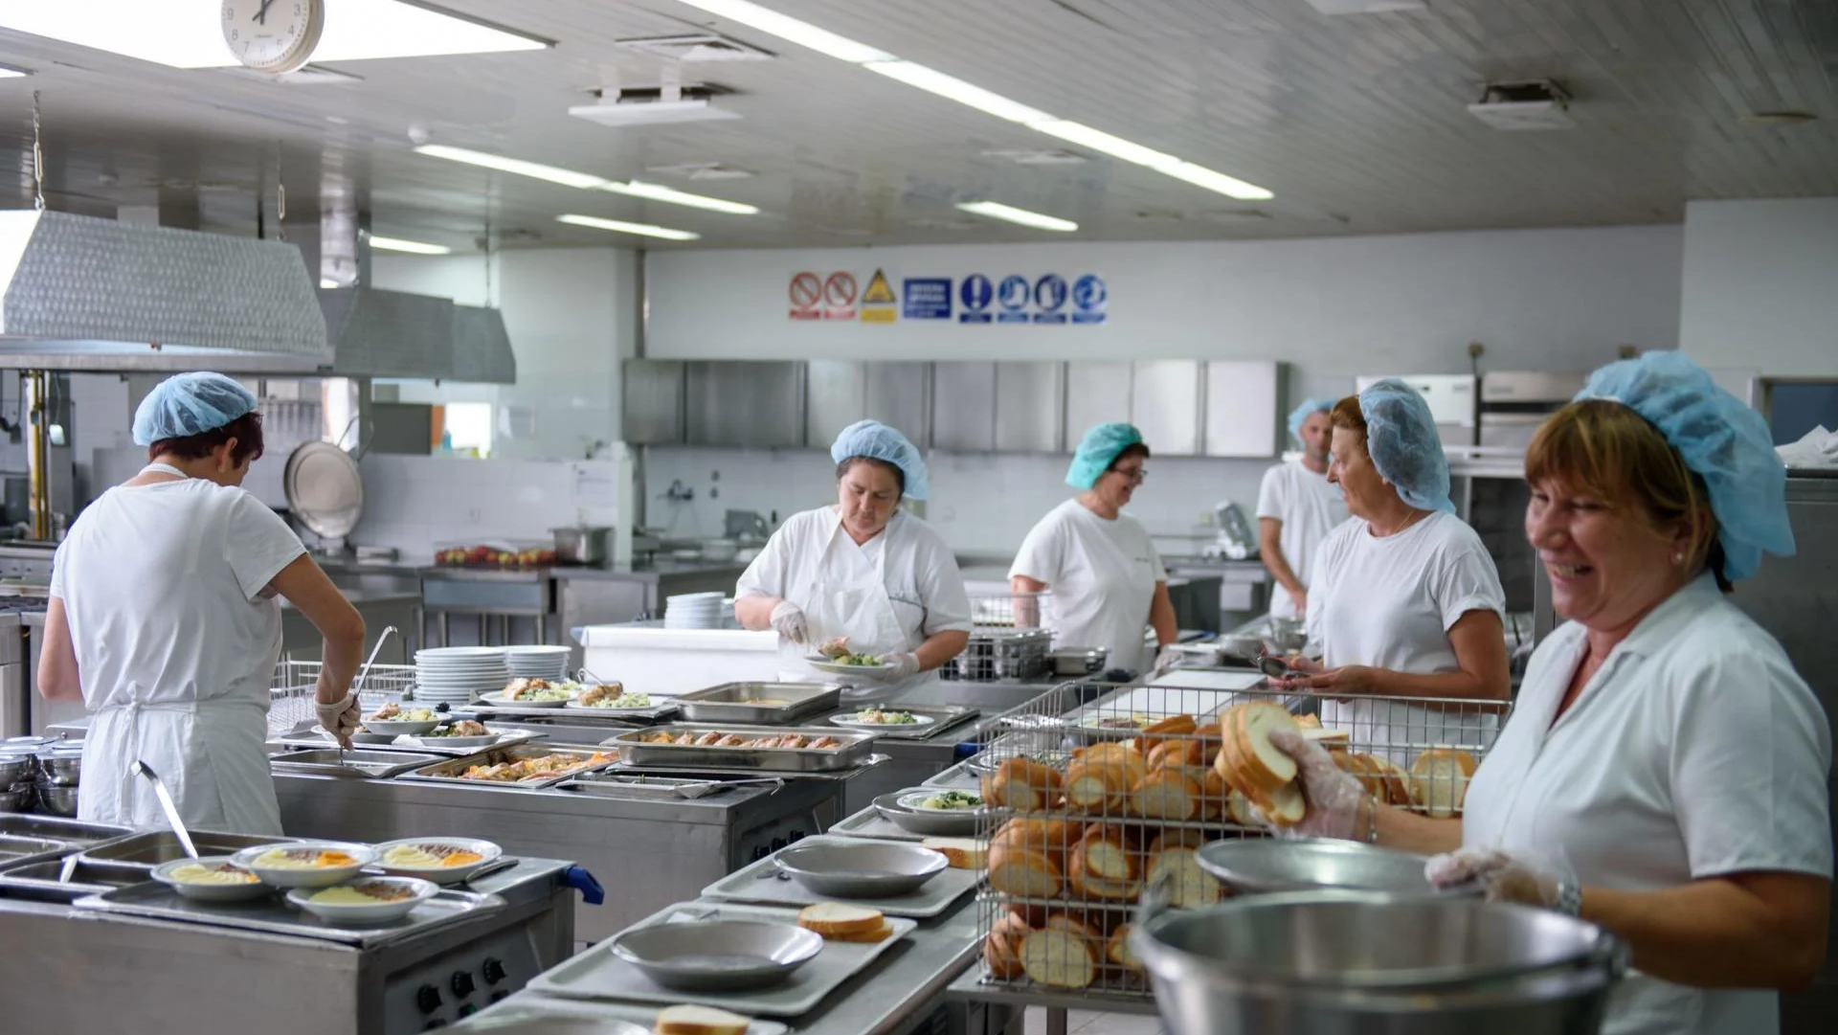
Kako HACCAP izgleda u restoranima?
Prijem namirnica – Provjerava se kvaliteta i ispravnost namirnica
(temperatura, izgled, rok trajanja).
Skladištenje – Sirove i gotove namirnice drže se na propisanim
temperaturama i u odvojenim prostorima.
Priprema hrane – Poštuju se higijenske mjere, pravilne temperature
kuhanja, hlađenja i posluživanja.

Slide 18
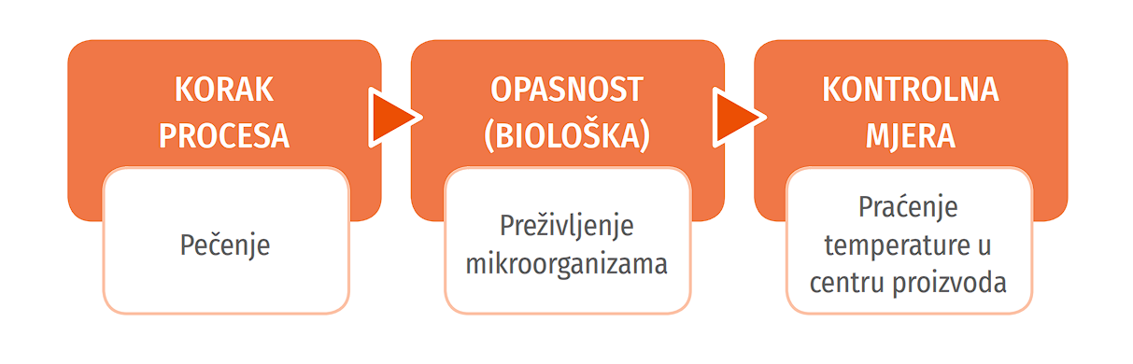
7 HACCP principa
1. Analiza opasnosti, određivanje veličine opasnosti i procjena rizika
Opasnosti: biološke(mikroorganizimi,kemijske(detergenti, pesticidi,aditivi), fizičke(staklo,metal, kamenčići)

Slide 19
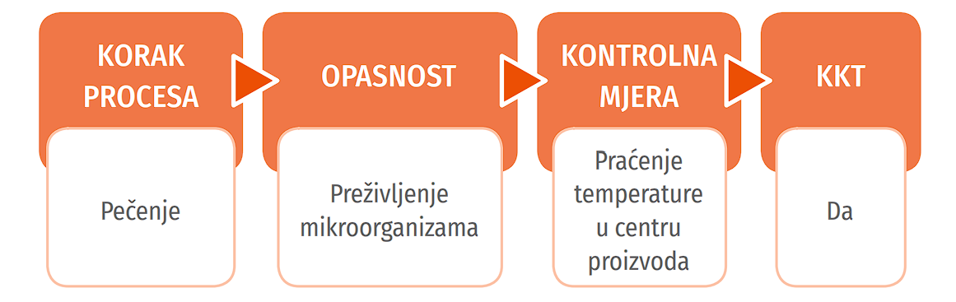
7 HACCP principa
2. Određivanje kritičnih kontrolnih točaka(KKT)
To su ključne točke u procesu pripreme hrane gdje se rizici mogu spriječiti, eliminirati ili smanjiti na prihvatljivu razinu

Slide 20
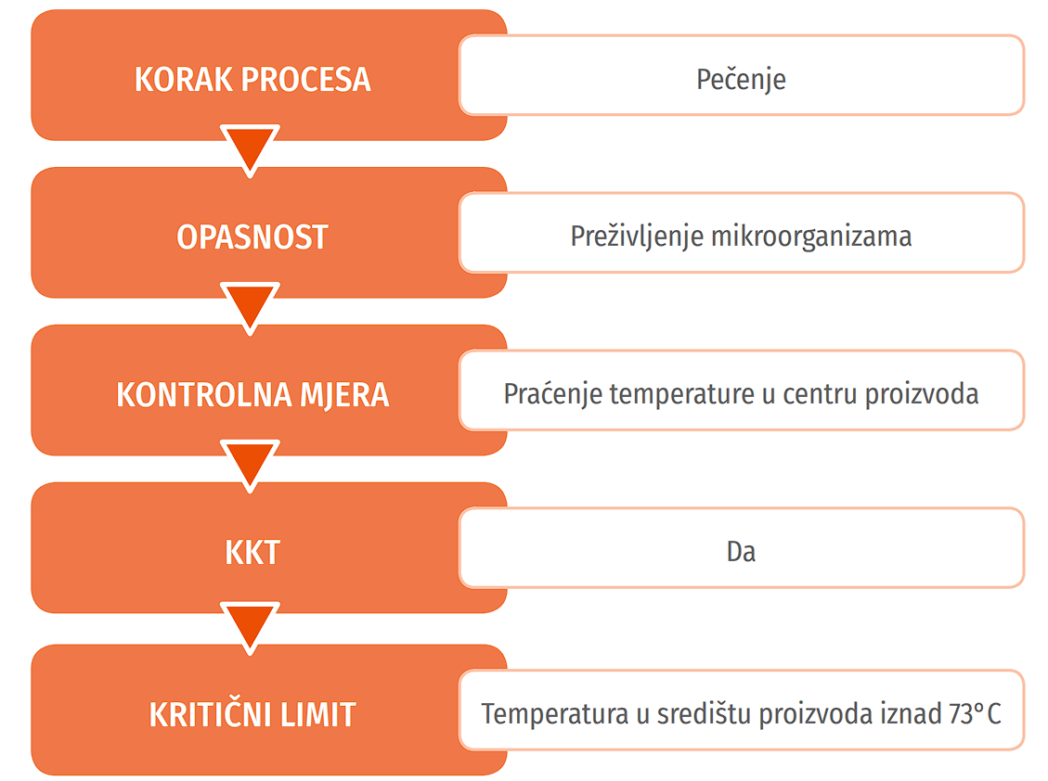
7 HACCP principa
3. Utvrđivanje kritičnih granica na KKT
Definiraju se konkretne vrijednosti koje moraju biti zadovoljene da bi hrana bila sigurna

Slide 21
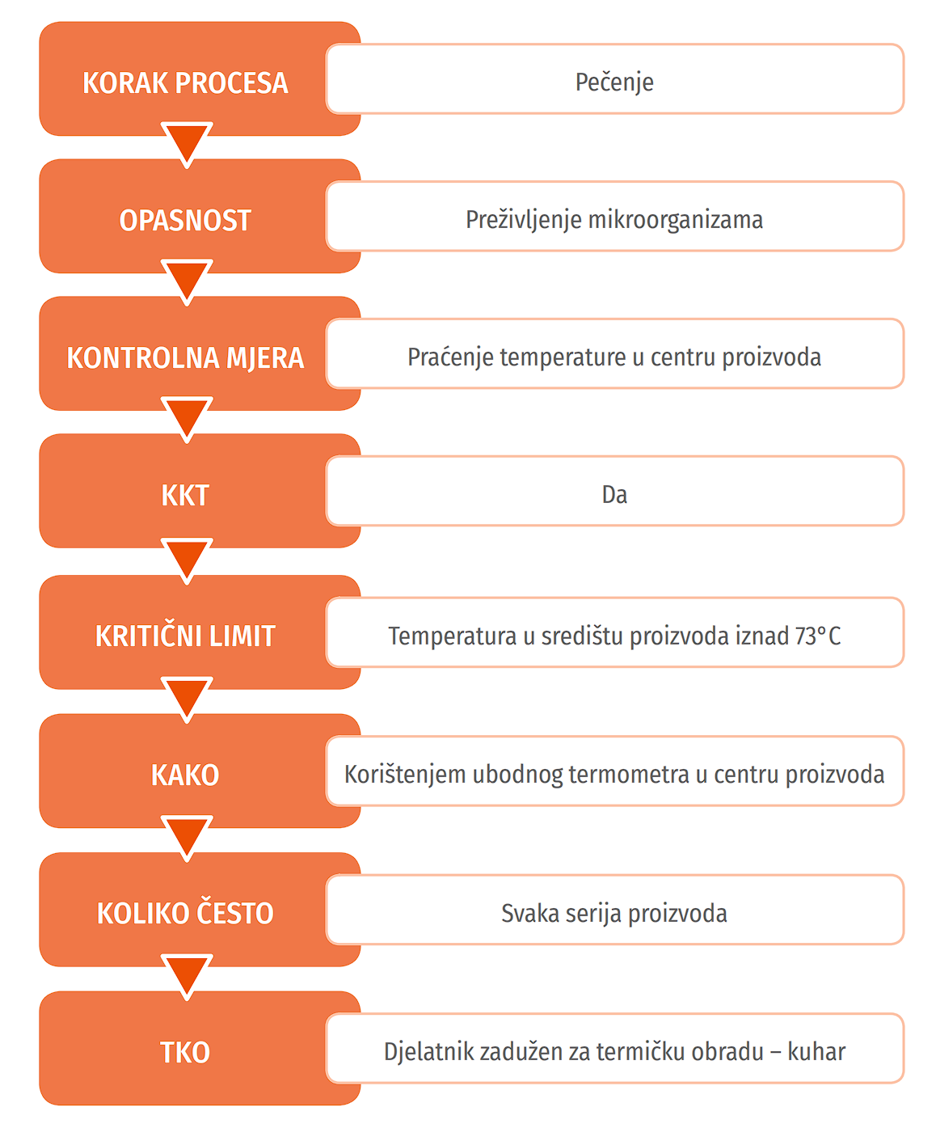
7 HACCP principa
4. Utvrđivanje i provođenje postupaka sustavnog praćenja na KKT
Redovito se prate temperature, higijenski uvjeti i ostali parametri kako bi se osigurala sukladnost s postavljenim granicama

Slide 22
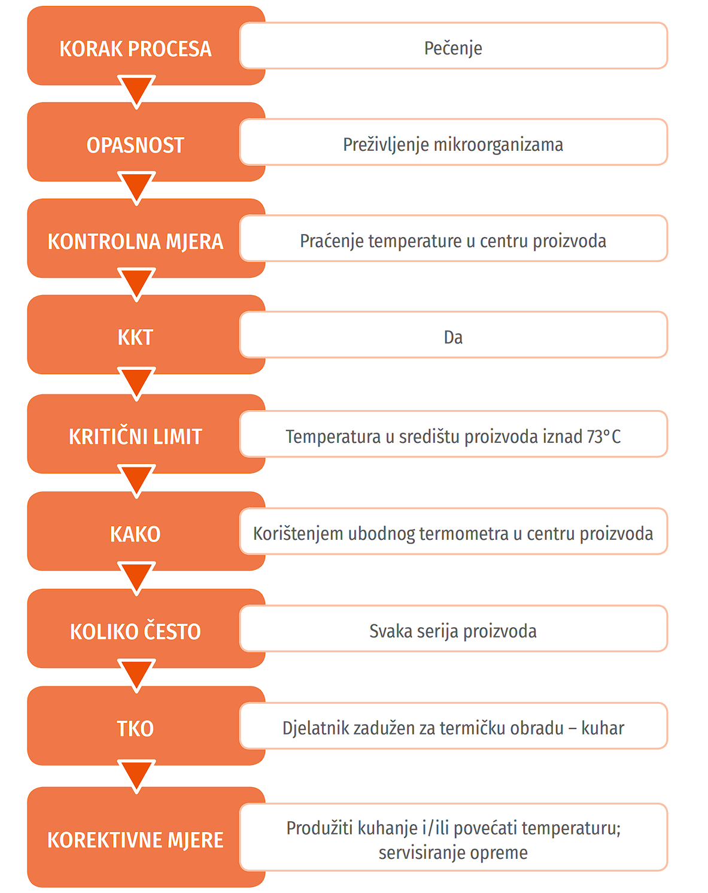
7 HACCP principa
5. Propisivanje korektivnih postupaka
Ako se utvrdi da neka CCP nije u skladu s propisanim vrijednostima (npr. hladnjak ne hladi ispod 5°C), poduzimaju se mjere poput odbacivanja hrane ili popravka opreme

Slide 23
7 HACCP principa
6. Verifikacija(provjera) sustava
Stalne mjere(KKT)
Povremene mjere(kontrola opreme)
Jedna od mjera verifikacije je i analiza gotovog proizvoda, koja se provodi u skladu s godišnjim planom uzorkovanja
Povremeno se sustav provjerava putem inspekcija, laboratorijskih analiza i interne revizije kako bi se osiguralo da HACCP funkcionira ispravno

Slide 24
7 HAACP principa
7. Uvođenje dokumentacija i zapisa
Evidentirati sve aktivnosti, uključujući nadzor, korektivne mjere, edukaciju osoblja
Dokumentacija se vodi za:
Procedure za preduvjetne programe;
Analizu opasnosti;
HACCP plan;
Određivanje KKT i KT;
Određivanje kritičnih granica;
Izmjene sustava i postupaka temeljenih na načelima HACCP sustava

Slide 25
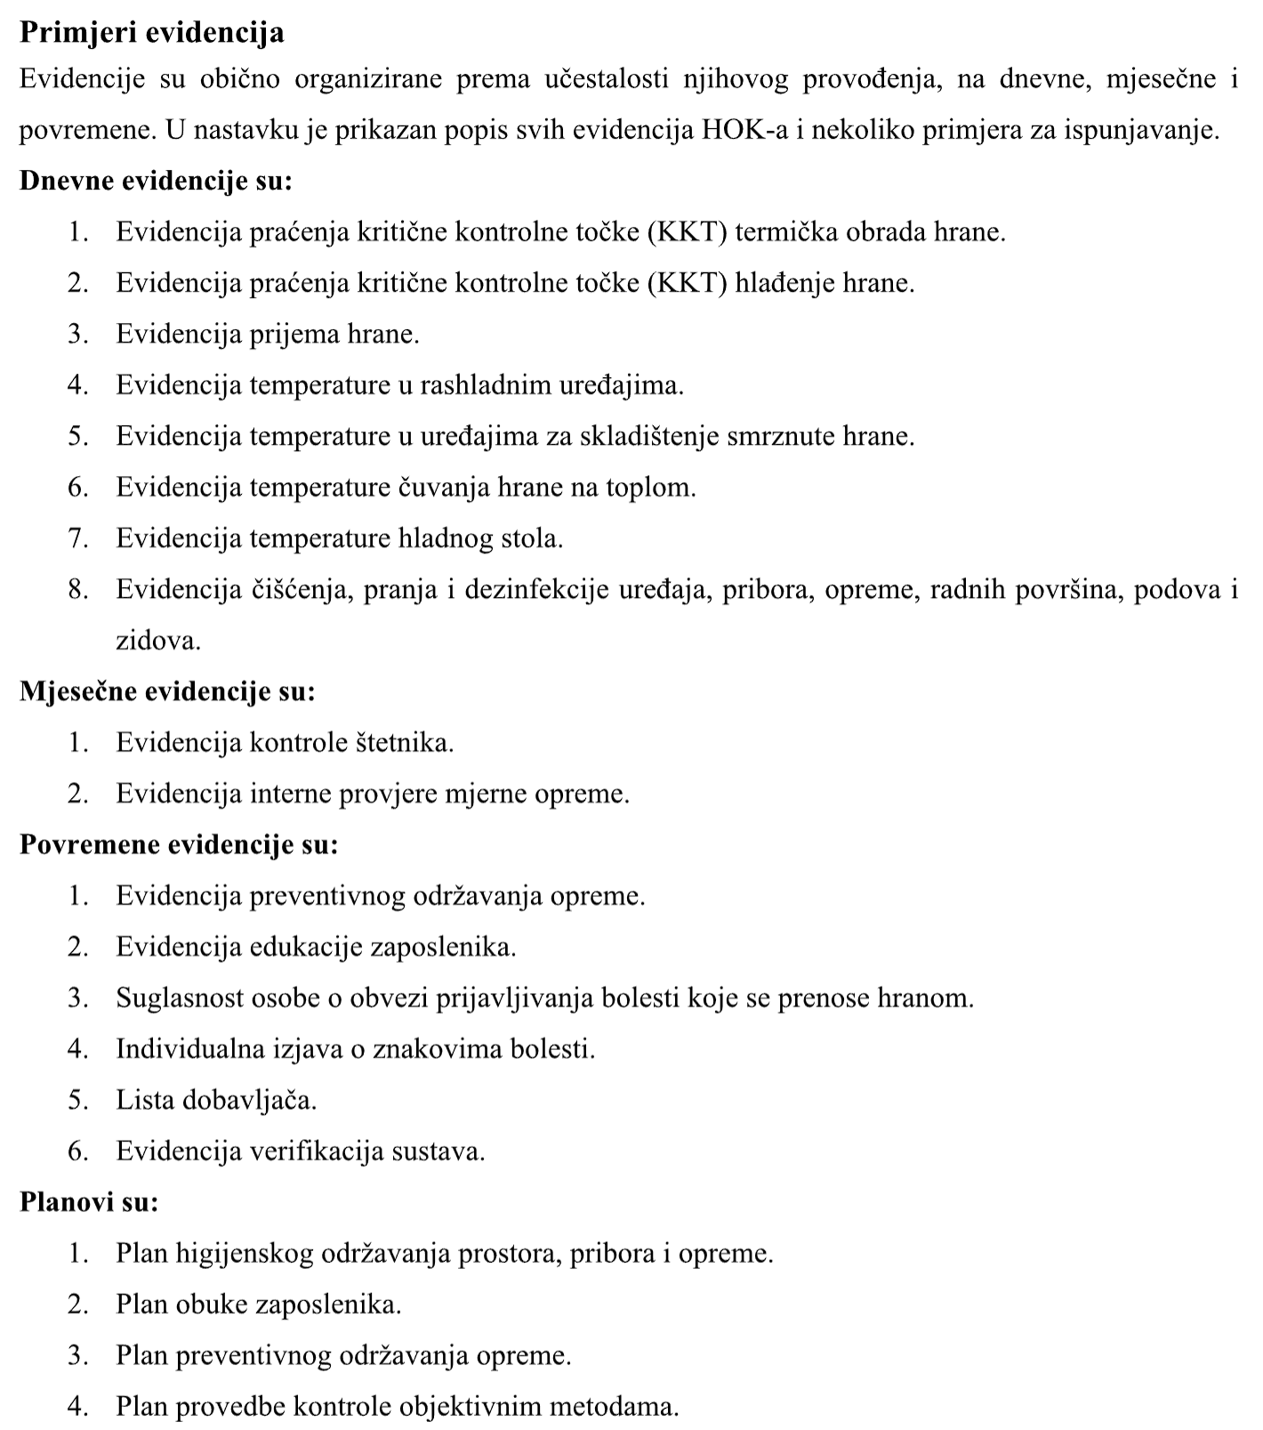

Slide 26
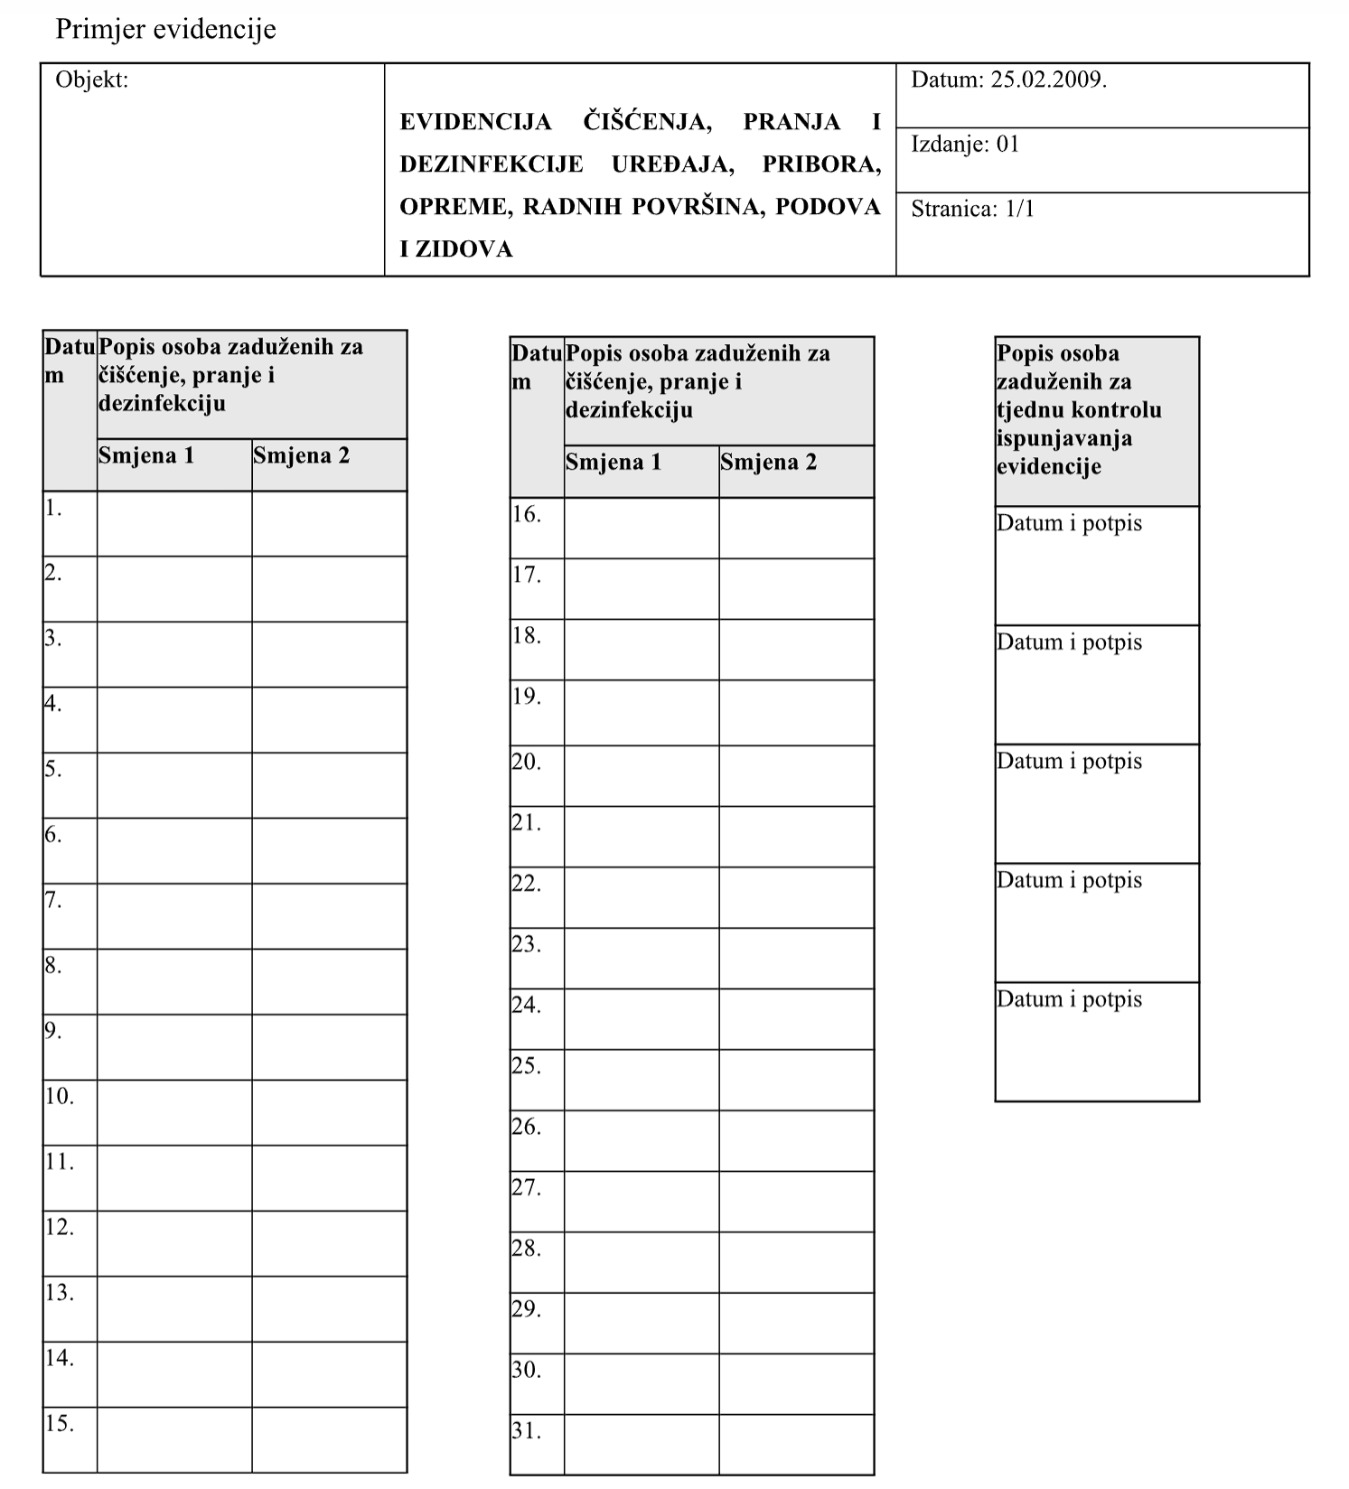

Slide 27
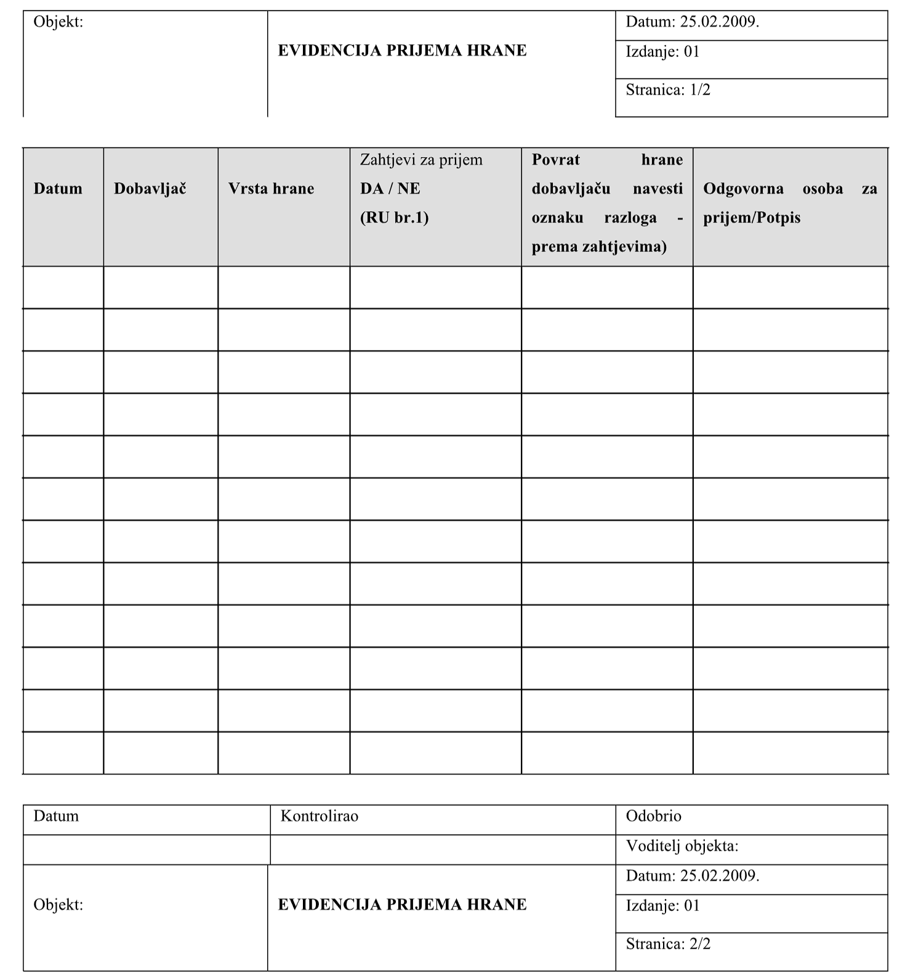

Slide 28
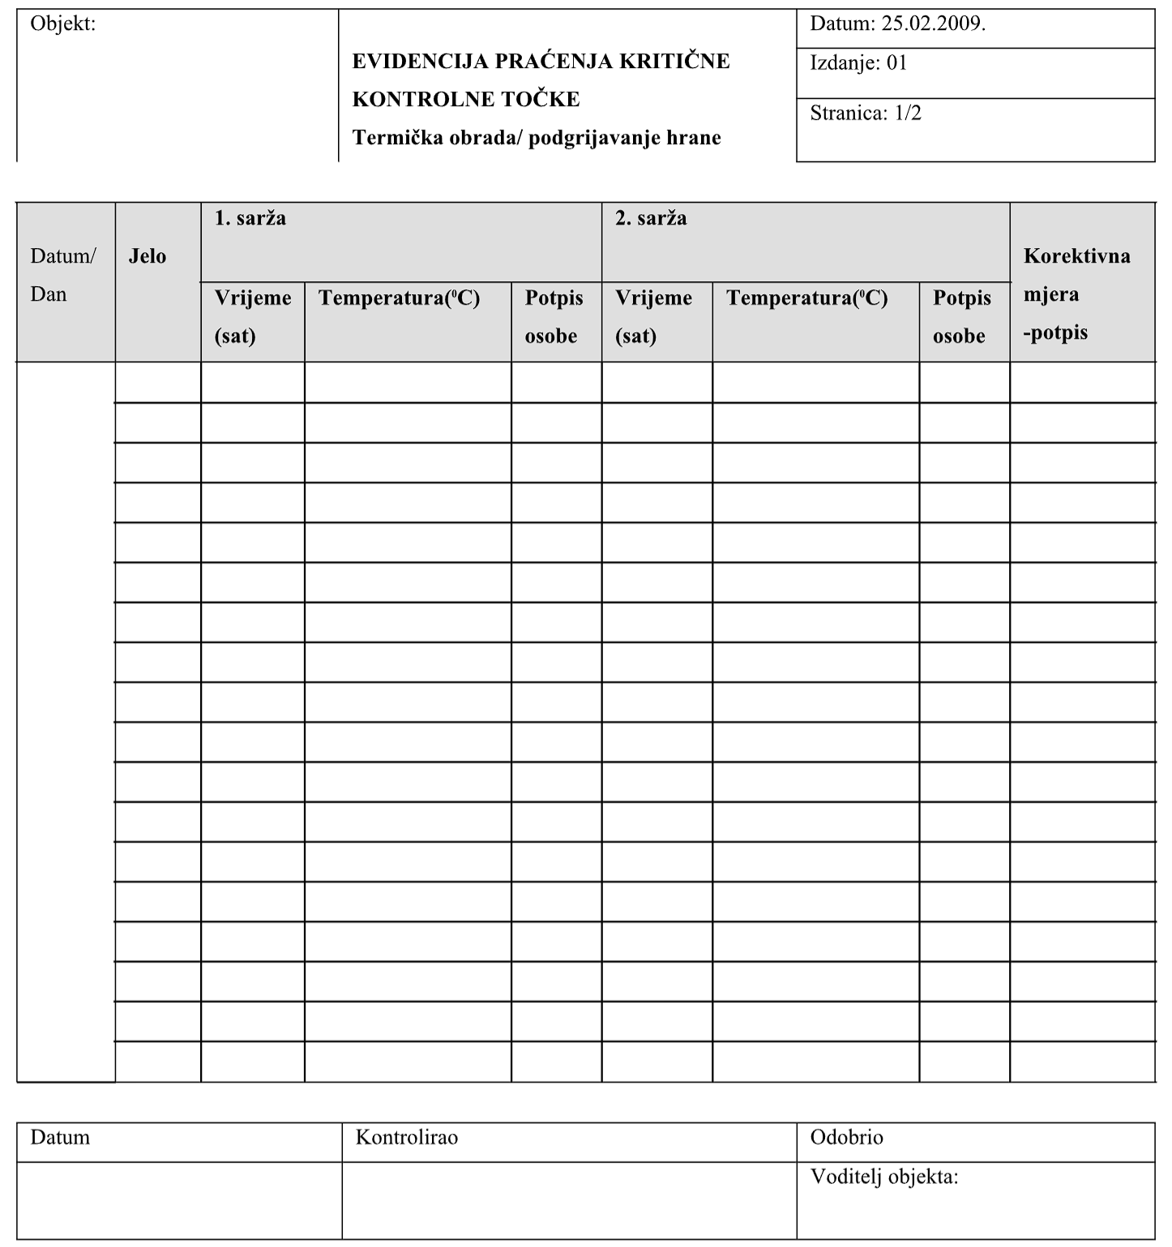

Slide 29
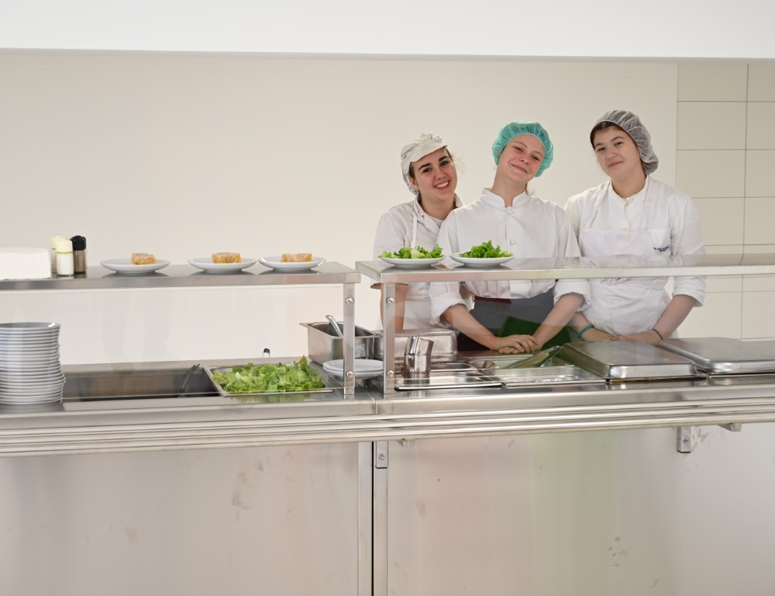

Zaključak
Uvođenjem HACCP-a restoran osigurava zdravstvenu sigurnost hrane, smanjuje rizike od trovanja i osigurava usklađenost sa zakonskim propisima

